Slide 1
8.상태 다이어그램을 그려봅시다
이 장의 학습 내용
  상태 다이어그램이란 무엇이고, 어떻게 이용할 수 있을까?
  사건, 동작, 전이 조건
  하위 상태와 이력 상태 그리고 연결 포인트를 그려보자

Slide 2
상태 다이어그램이란?
시스템의 변화를 잡아낸다.
시스템이나 최소한 한 개 그룹의 클래스 혹은 객체의 행동을 모델링하는 이전의 다이어그램들과 달리, 상태 다이어그램은 “단일 객체”의 상태를 나타낸다.
몇 가지 약속
  관습적으로 상태의 이름 중 첫 번째 문자는 대문자로 나타낸다.
  가능하다면 이름의 끝을 ing(진행형)로 하는 것(예 : Dialing, Faxing)도 좋은 생각이다.

Slide 3
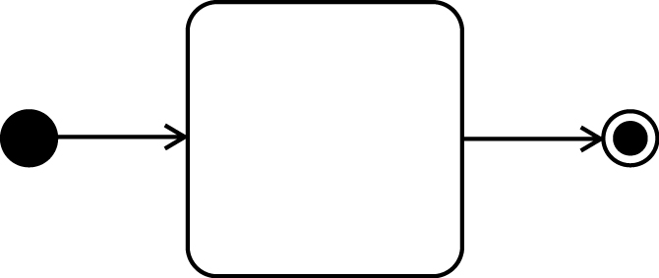
상태 다이어그램을 구성하는 기호
상태 다이어그램을 구성하는 UML 기호들.

Slide 4
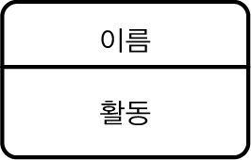
상태 아이콘에 넣는 정보 (1)
세 영역으로 나누어 상세한 정보를 써넣을 수 있다.
  상태의 이름
  상태 변수
  활동

Slide 5
상태 아이콘에 넣는 정보 (2)
자주 쓰이는 세 가지 활동
  진입 - 시스템이 상태로 들어갈 때 일어남
  탈출 - 시스템이 상태에 서 빠져 나올 때 일어남
  활동 - 시스템이 상태 안에 있는 동안 일어남

Slide 6
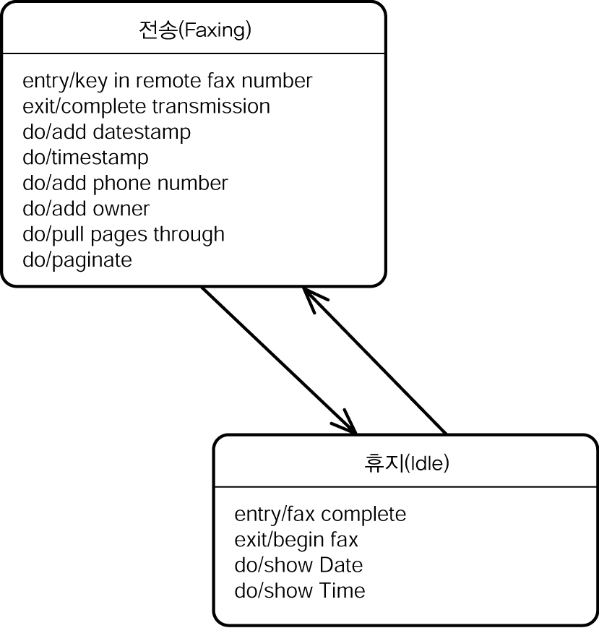
상태 아이콘의 예
상태 변수와 활동을 가진 상태의 예를 보여주는 팩스 기계의 상태 다이어그램

Slide 7
상태 전이선에 추가되는 정보 (1)
사건과 동작
  전이를 나타내는 선 위에도 정보를 추가할 수 있다.
  촉발 사건(trigger event)
    전이가 일어나는 원인을 제공하는 사건
  동작(action)
    실제로 수행되어 상태 변화를 일으키는 연산
  촉발없는 전이(triggerless transition)
    연관된 동작 없이 전이를 일으킬 수 있으며, 활동을 종료했기 때문에(사건 때문이 아니라) 일어나는 전이

Slide 8
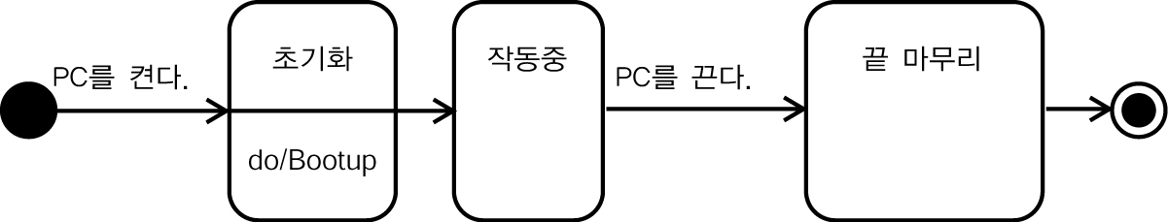
상태 전이선에 추가되는 정보 (2)
  GUI(그래픽 사용자 인터페이스)의 예
    초기화
    작동중
    끝마무리
  촉발 사건, 동작, 촉발없는 전이를 나타내고 있는 GUI의 상태 다이어그램

Slide 9
상태 전이선에 추가되는 정보 (3)
전이조건
  전이 조건의 예
    컴퓨터를 켜놓기만 하고 아무 일도 하지 않고 있으면, 스크린 세이버가 작동하여 오랫동안 같은 픽셀이 CRT 화면에 남는 것을 막는다.
    스크린 세이버가 작동하기까지의 시간 간격은 Windows 제어판(Windows 운영체제라면)에서 설정하며, 대개 15분이다.
  15분이라는 조건이 바로 전이 조건이다.

Slide 10
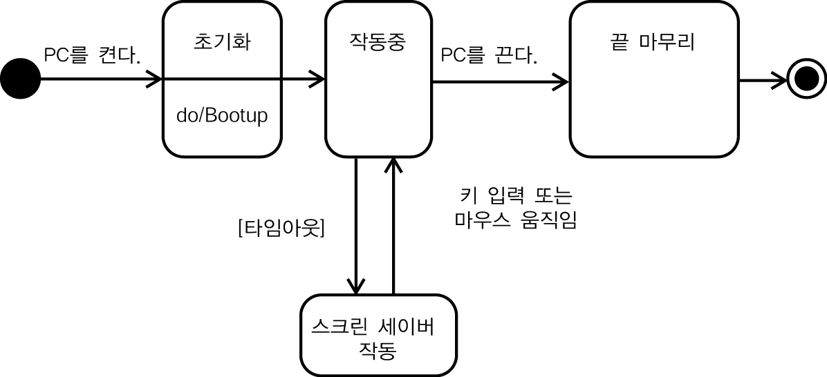
상태 전이선에 추가되는 정보 (4)
스크린 세이버 작동 상태와 전이 조건이 표시된 GUI 상태 다이어그램

Slide 11
하위 상태
하위 상태
  GUI의 예에서처럼 작동 중인 상태 안에 있는 동안에도 변화
  주어진 상태 내부에서 일어남
  순차적(sequential) 하위 상태
  동시적(concurrent) 하위 상태

Slide 12
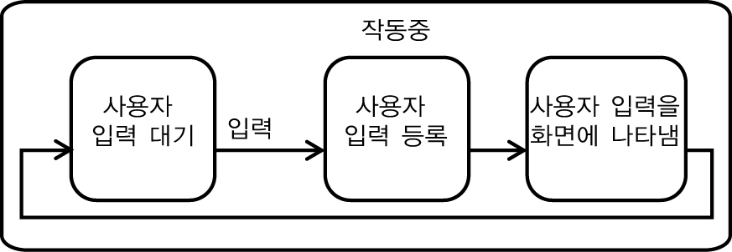
순차적 하위 상태
GUI 예의 순차적 하위 상태
  사용자 입력 대기
  사용자 입력 등록
  사용자 입력을 화면에 나타냄

Slide 13
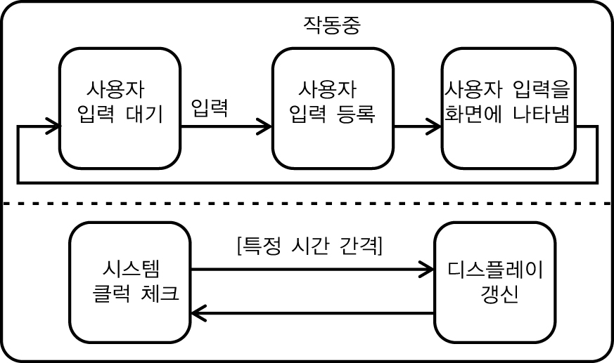
동시적 하위 상태
GUI 예의 동시적 하위 상태
  GUI는 단지 입력만을 기다리고 있지는 않는다.
  스템 클럭도 체크하고 특정한 시간 간격이 지나면 애플리케이션의 디스플레이도 갱신해야 한다.

Slide 14
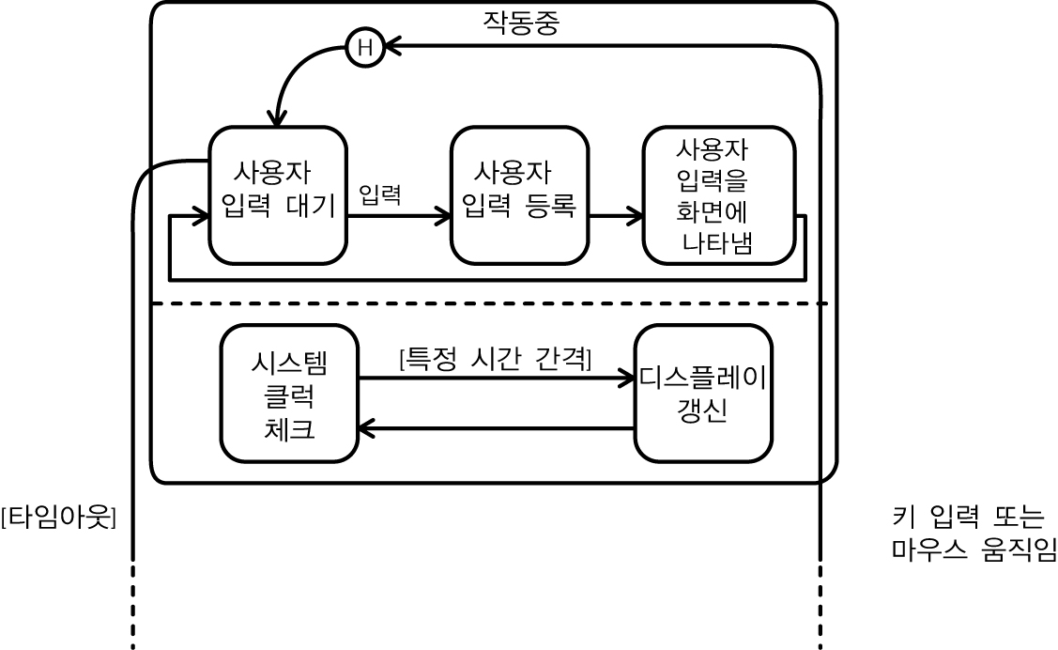
이력 상태
UML은 어떤 기호를 써서 복합 상태로 하여금 주어진 객체가 복합 상태를 벗어날 때 활성중인 하위 상태를 기억해 두도록 한다.
기호는 원으로 둘러싸인 “H” 문자로서, 이 기호로 나타나내는 상태를 이력 상태(history state)라고 한다.

Slide 15
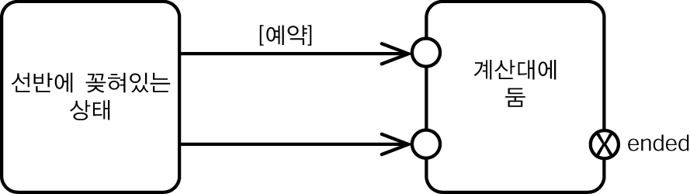
UML 2.0에서 새로워진 것
연결 포인트(connection point)
  상태에 진입하거나 상태로부터 탈출하는 포인트
  진입 포인트
  탈출 포인트

Slide 16
상태 다이어그램은 왜 중요할까?
한 객체에 일어날 수 있는 모든 변화의 양상을 잡아내어 모델링 가능
  시스템 내의 객체 행동을 이해하는데 큰 도움
개발자는 객체들이 어떻게 행동하는 지를 정확히 파악해야 함

Slide 17
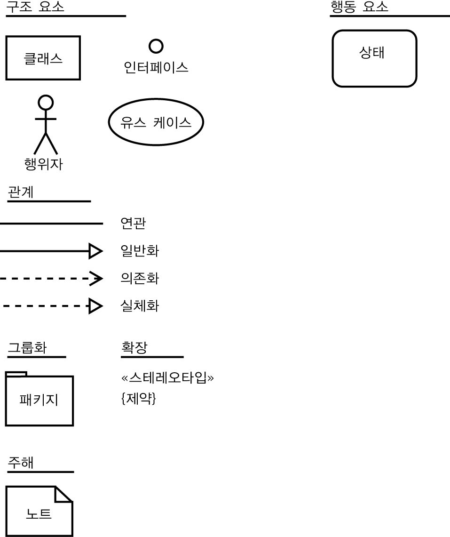
UML의 조직 구성도

Slide 18
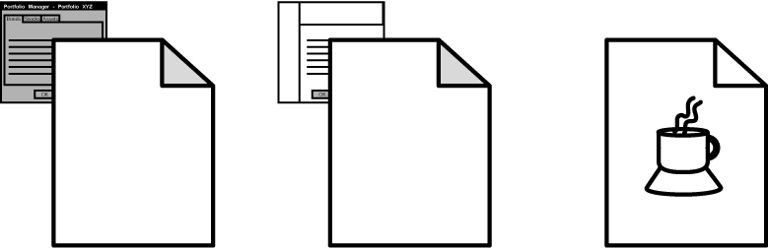
웹 애플리케이션 (3)
클라이언트 페이지, 프레임 셋, 서블릿(왼쪽에서 오른쪽으로)에 대한 WAE 아이콘

Slide 19
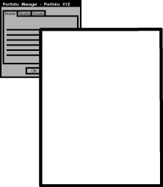
웹 애플리케이션 (4)
폼에 대한 WAE 아이콘

